Slide 1

Мы вместе 3 года

Slide 2
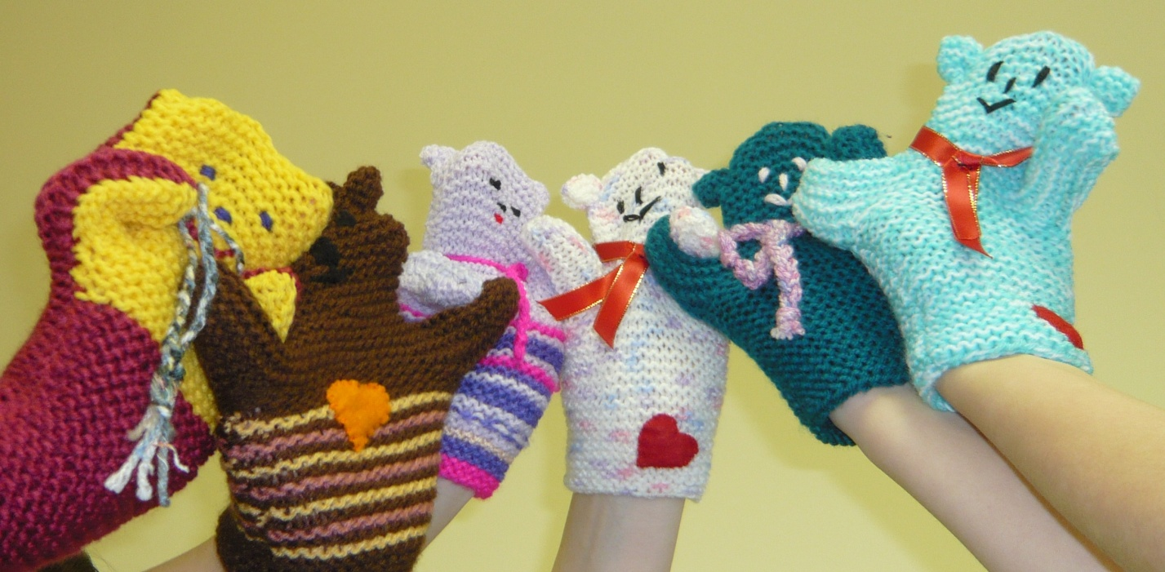
Благотворительный фонд охраны женского здоровья «Мы вместе» создан 6 октября 2011 года и объединил женщин-пациенток и медицинских работников ГБУ РО «Городская клиническая больница №8» г. Рязани.
Мы хотим быть сопричастны общему делу сохранения женского здоровья и оказать помощь тем женщинам, которые попав в трудную жизненную ситуацию, оказались перед тяжелым выбором.

Slide 3
Цели и задачи фонда:
Цели создания Фонда:
содействие деятельности в сфере профилактики и охраны здоровья женщин;
содействие защите материнства и детства;
содействие деятельности в сфере здравоохранения;
содействия добровольческой деятельности
Для достижения этих целей Фонд решает следующие задачи:
участвует в защите репродуктивных прав женщин;
реализует и поддерживает программы, направленные на оказание благотворительной, материальной, гуманитарной, психологической и иной помощи беременным женщинам, и женщинам, воспитывающим ребенка по достижении им 3-х лет, многодетным семьям, оказавшимся в трудной жизненной ситуации;
финансирует программы и мероприятия (диагностику, профилактическое и реабилитационное лечение), направленные на защиту здоровья женщин, страдающих гинекологическими заболеваниями, женщин с осложненным течением беременности и послеродового периода;
оказывает содействие укреплению материально технической базы специализированным лечебным учреждениям г.Рязани (приобретение лекарственных средств, медицинского и иного оборудования, оплата ремонтных и строительных работ) в целях создания более комфортных условий для пациентов и медицинского персонала;
самостоятельно и в сотрудничестве с другими заинтересованными организациями финансирует программы, направленные на обучение и повышение квалификации специалистов (врачей, медицинских работников) специализированных лечебных учреждений г.Рязани, в целях повышения уровня оказания медицинской помощи пациентам;

Slide 4
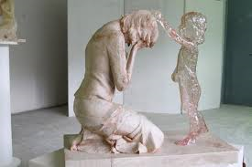
«Стань матерью, будь счастлива!»
Программа направлена на поддержку женщин в период беременности и воспитания ребенка до достижения им 3-х лет;
Основной контингент этой программы – женщины, пришедшие в медицинские учреждения записаться на аборт.

Slide 5
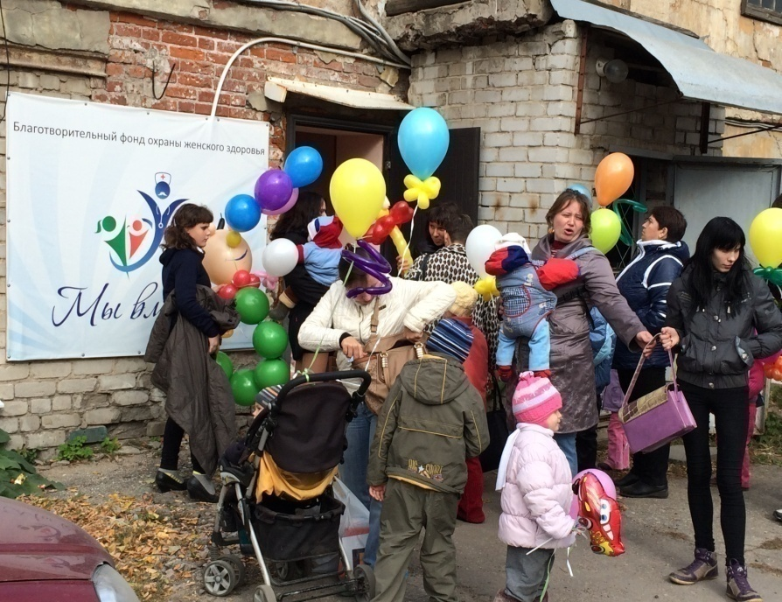
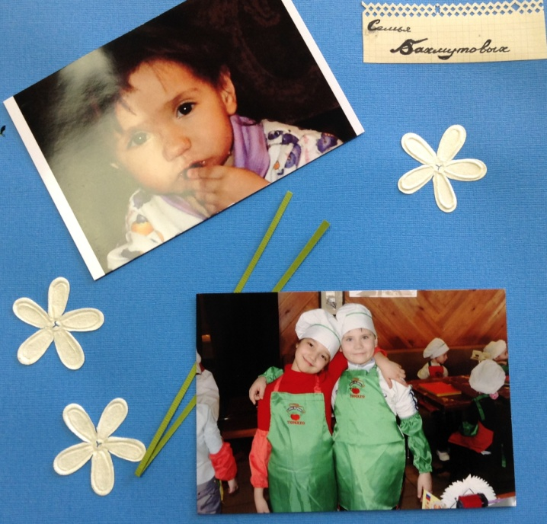
Достигнутые результаты
Количество участниц благотворительной программы составляет
22 матери с грудными детьми (в том числе и многодетные). Общее количество детей до 18 лет - 62 человека. Всего в рамках указанной программы Фондом уже оказана материальная и гуманитарная помощь 30-ти семьям на общую сумму 717,7 тыс. руб.
И гарантированно в этом году будет оказана на сумму
не менее 300 тыс. руб.

Slide 6

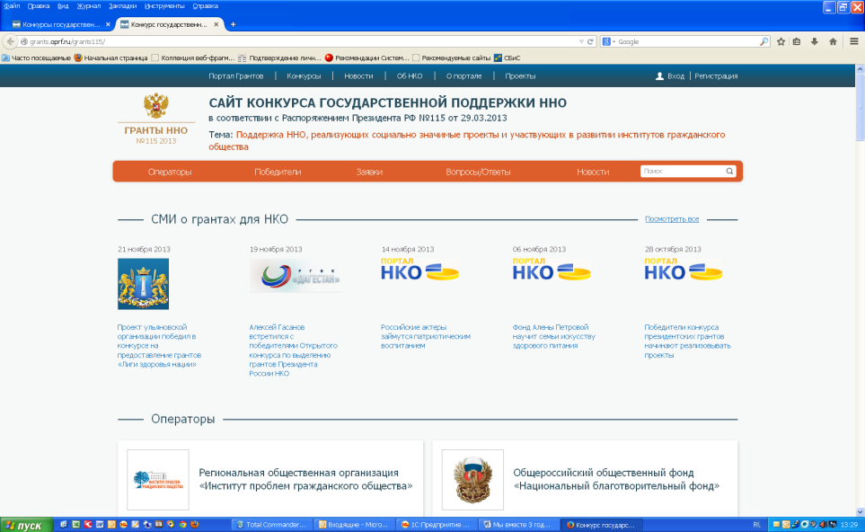
Финансирование
За 3 года получена благотворительная помощь в размере 1104,1 тыс.руб., в том числе:
- от коммерческих организаций г.Рязани и Рязанской области – 251,2 тыс.руб.;
- частные пожертвования физических лиц – 203 тыс.руб.;
- от Правительства Рязанской области – 350 тыс.руб.;
- от Национального благотворительного фонда – 300 тыс.руб.
Из указанных средств 650 тыс.руб. получены по результатам трех конкурсов, проводимых для социально ориентированных некоммерческих организаций в 2013 и 2014 году, органами федеральной и региональной власти.

Slide 7
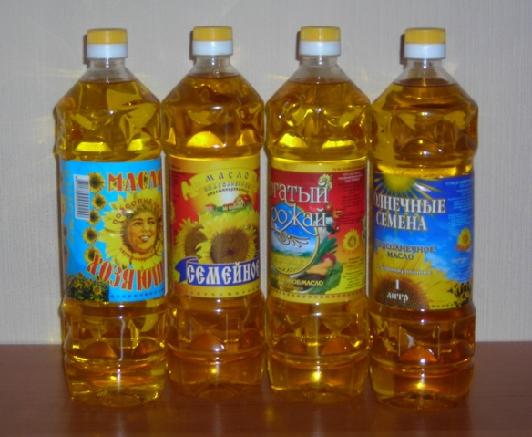
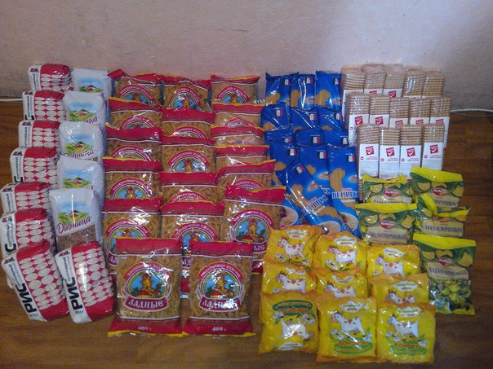
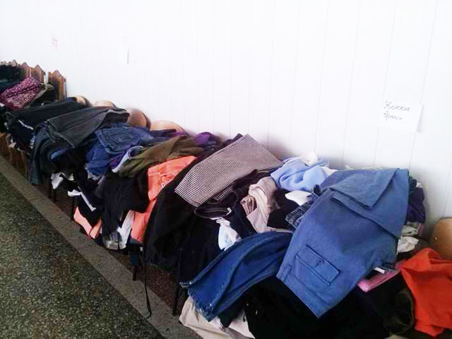
Ежемесячная помощь
На регулярной основе организована ежемесячная выдача продуктовых наборов участницам благотворительной программы.
Постоянно работает пункт обмена вещей - одежды, обуви и других предметов первой необходимости для взрослых и детей.

Slide 8
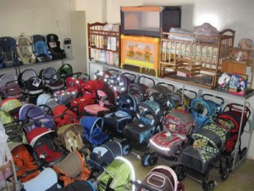
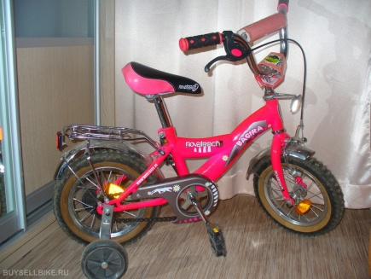

Периодическая помощь
При необходимости нуждающимся молодым матерям предоставляется кроватка, коляска, манеж, велосипед и др. Указанные предметы предоставляются участницам до достижения ребенком 3-х лет.
Благодаря пожертвованиям частных лиц, а также представителей бизнеса Рязанской области наши мамы периодически получают памперсы, детское питание, постельное белье.

Slide 9
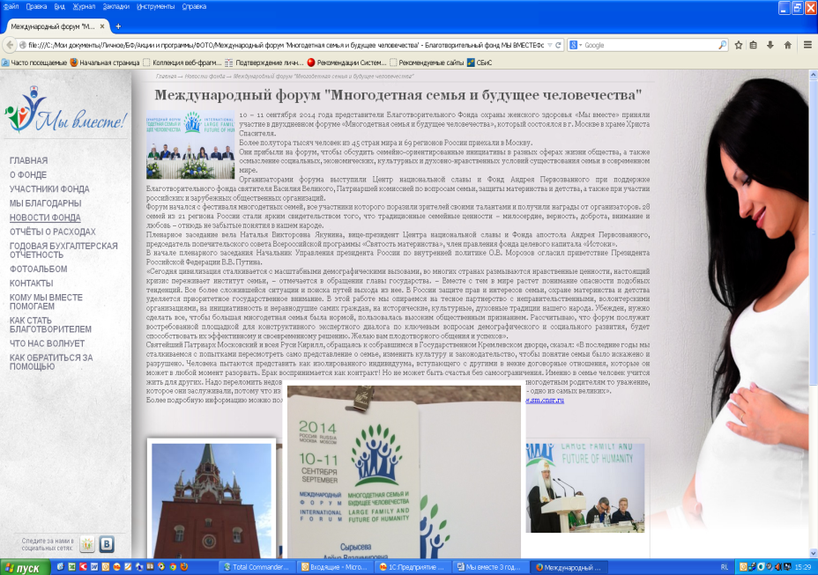
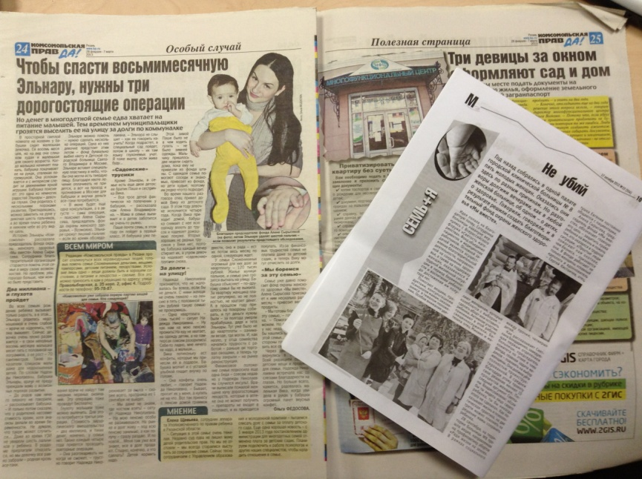
Информационная поддержка
Установлено сотрудничество Фонда с действующими региональными СМИ.
Фонд совместно с коллективом ГБУ РО «Городская клиническая больница № 8» трижды участвовал во Всероссийском форуме «Святость материнства».

Slide 10
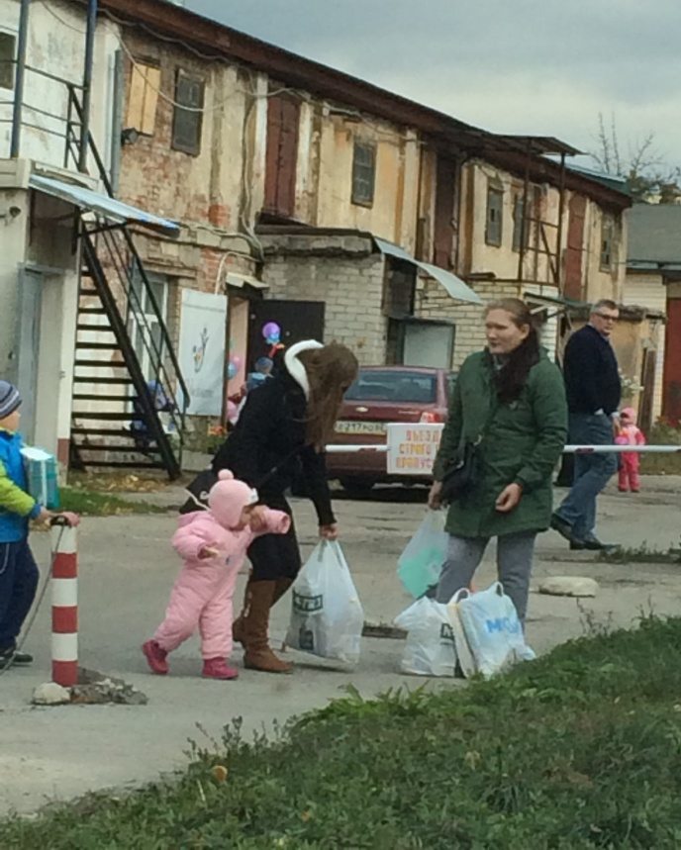
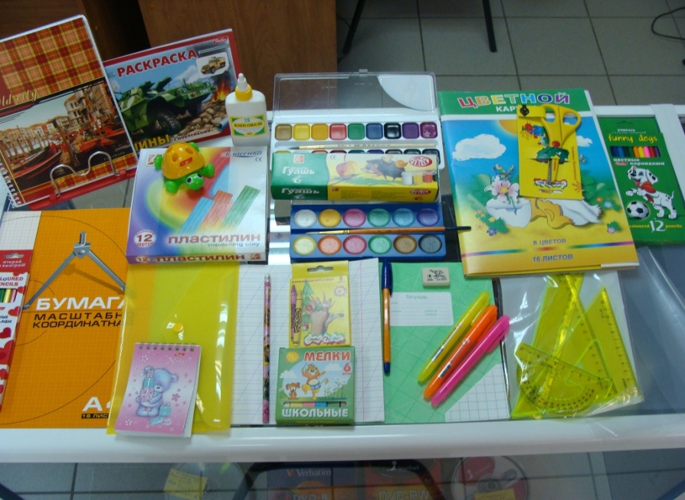
Сбор вещей
По договоренности с одним из супермаркетов города (ТД «МЕТРО») периодически организуется сбор детских вещей и предметов первой необходимости, в том числе детского питания.
В магазинах «Канцлер» также был организован сбор канцелярских принадлежностей для нужд участниц благотворительной программы.

Slide 11
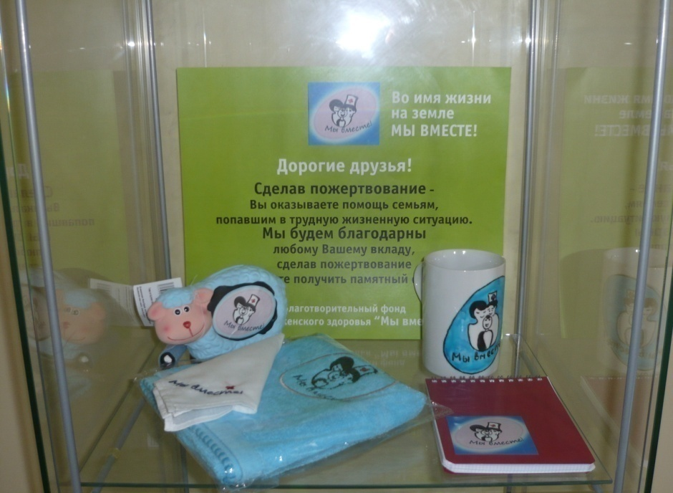
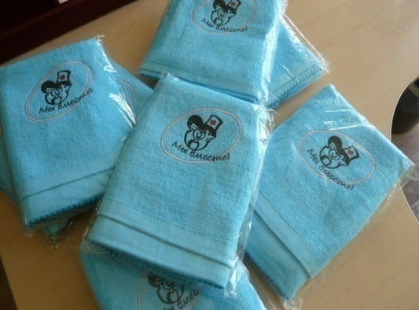
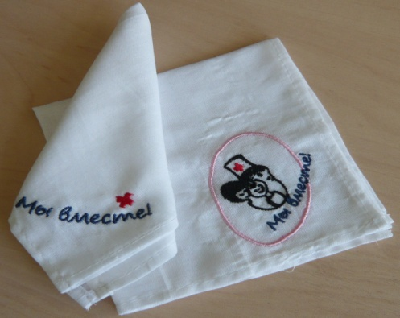
Сделай пожертвование – получи сувенир!
Введена в действие акция по привлечению широкого круга лиц к благотворительной деятельности. При оказании любой помощи фонду благотворитель получает указанные сувениры.

Slide 12
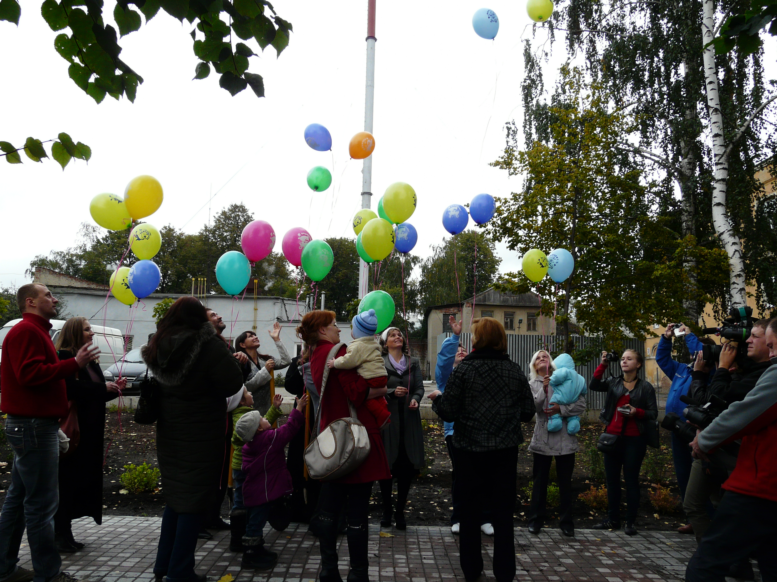
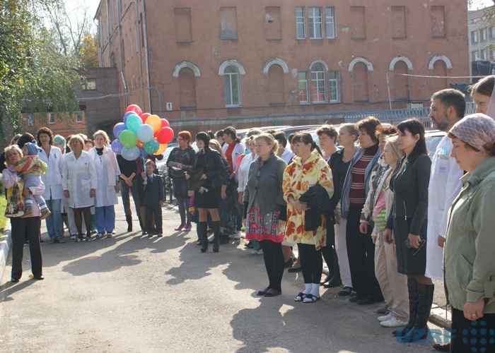
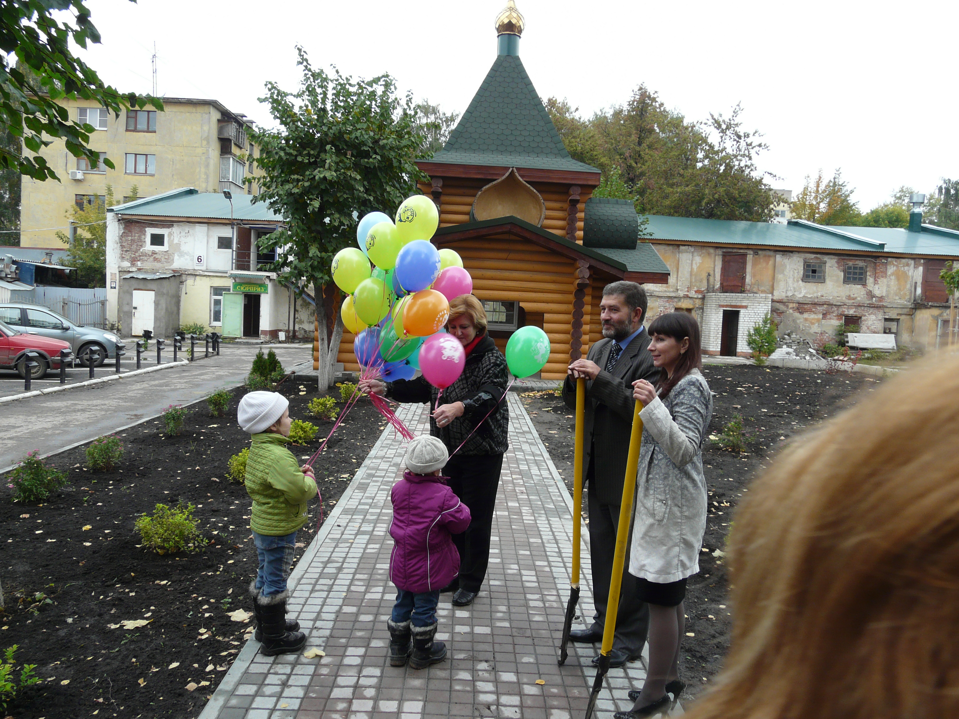
Праздники
Для улучшения психологического климата и формирования позитивного мышления для участниц благотворительной программы традиционно проводится праздничное мероприятие – «Аллея сохраненных жизней». Праздник направлен на привлечение внимания общества к проблемам защиты жизни детей, необходимости отказа от абортов. В день праздника участники высаживают кустарники и запускают в небо воздушные шары - как символ сохраненной жизни.

Slide 13
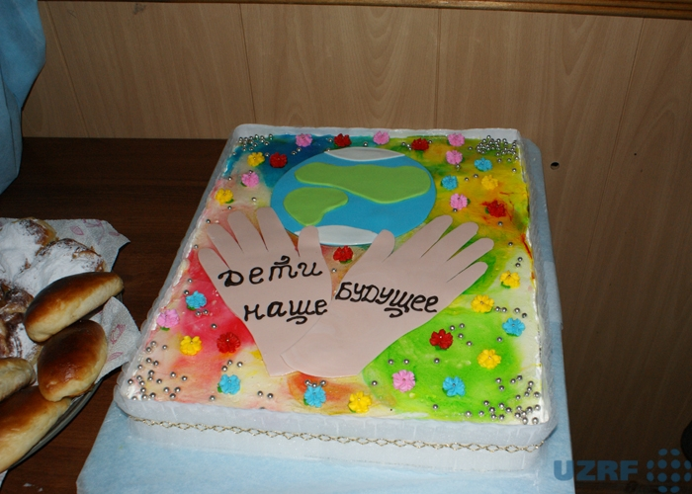
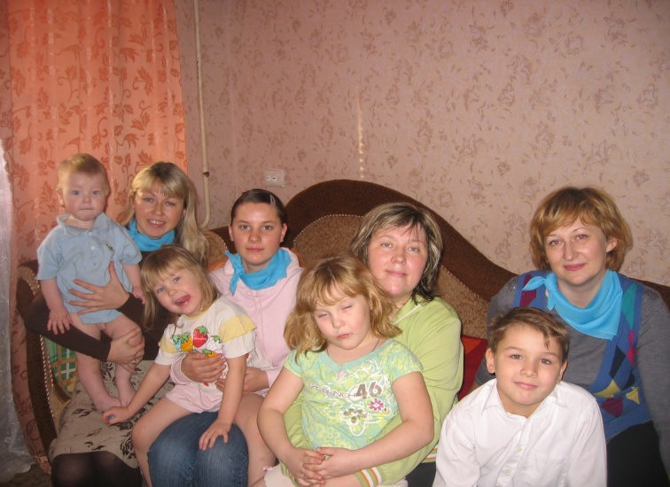
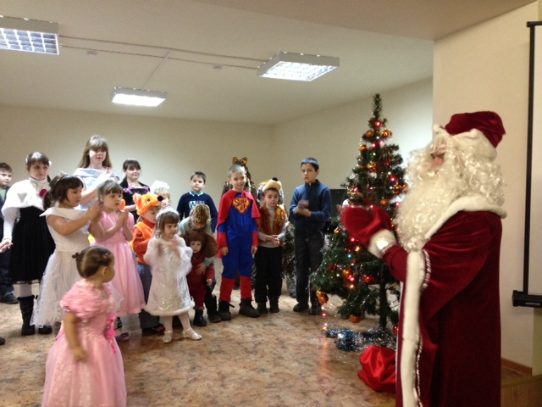
Праздники
Ежегодно мы отмечаем День матери и организуем благотворительную Новогоднюю елку. Любимые праздники традиционно сопровождаются детскими конкурсами, чаепитием, раздачей подарков , оказанием материальной помощи участницам благотворительной программы.

Slide 14
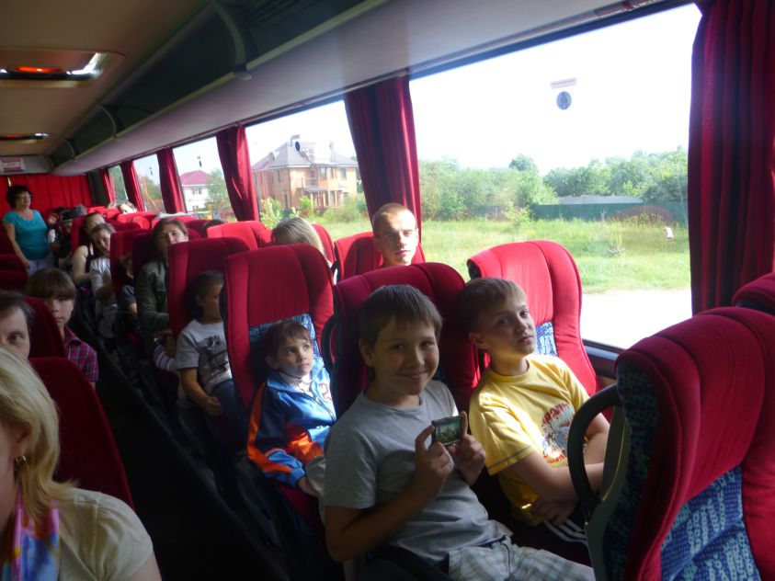
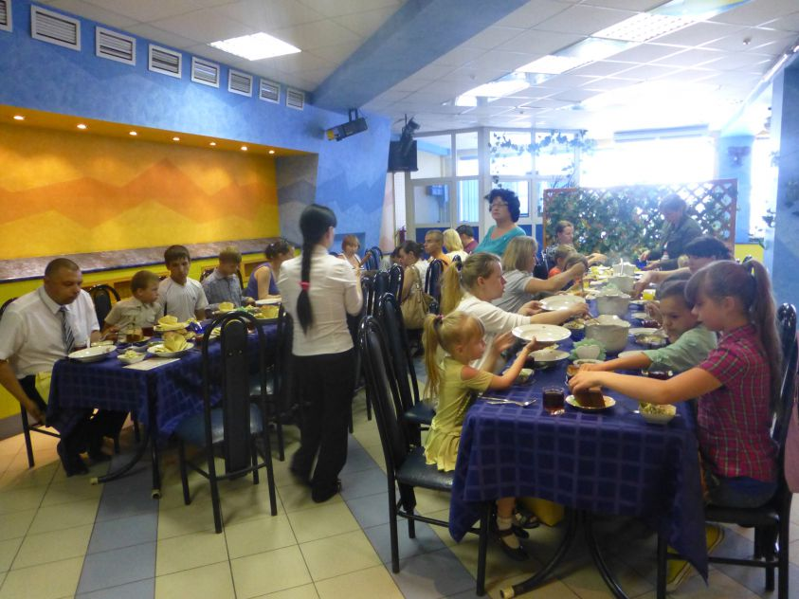
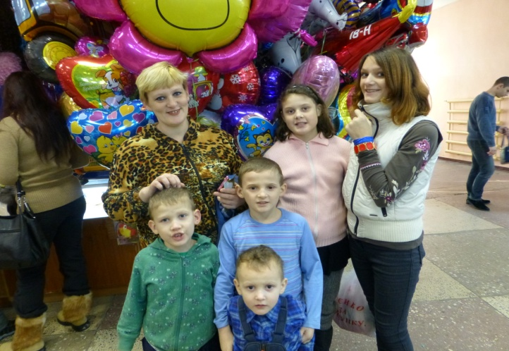
Мероприятия
На день защиты детей в 2014 году для участниц программы была организована автобусная экскурсия на родину С. Есенина и в Иоанно-Богословский монастырь.
Администрация Рязанского цирка в качестве благотворительной помощи выделила билеты на представление для многодетных семей.

Slide 15
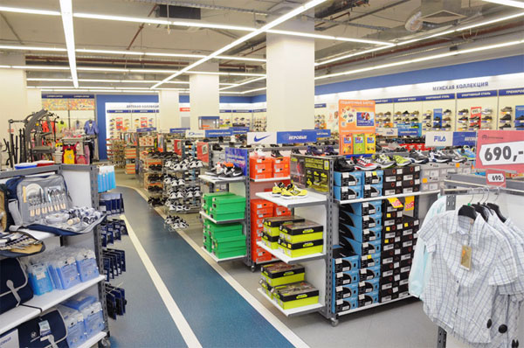
Акция Пора в Школу!
При поддержке Министерства территориальных образований Рязанской области проведена благотворительная акция «Пора в школу!», в августе 2014 года приобретены и розданы участницам спортивные и школьные товары на сумму 48 тыс. руб.

Slide 16
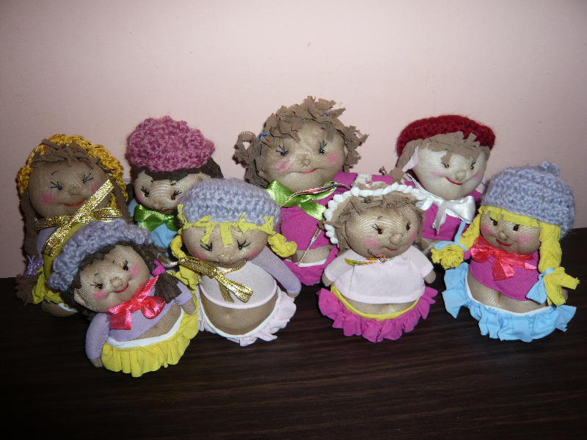
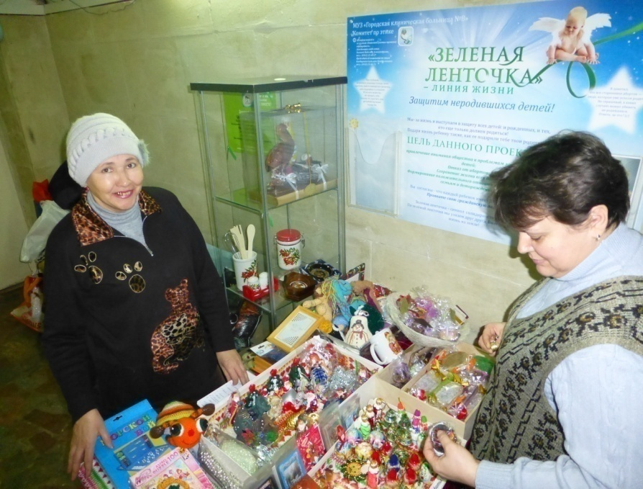
Благотворительные ярмарки
Фонд периодически проводит благотворительные ярмарки, в которых может участвовать любой желающий!

Slide 17
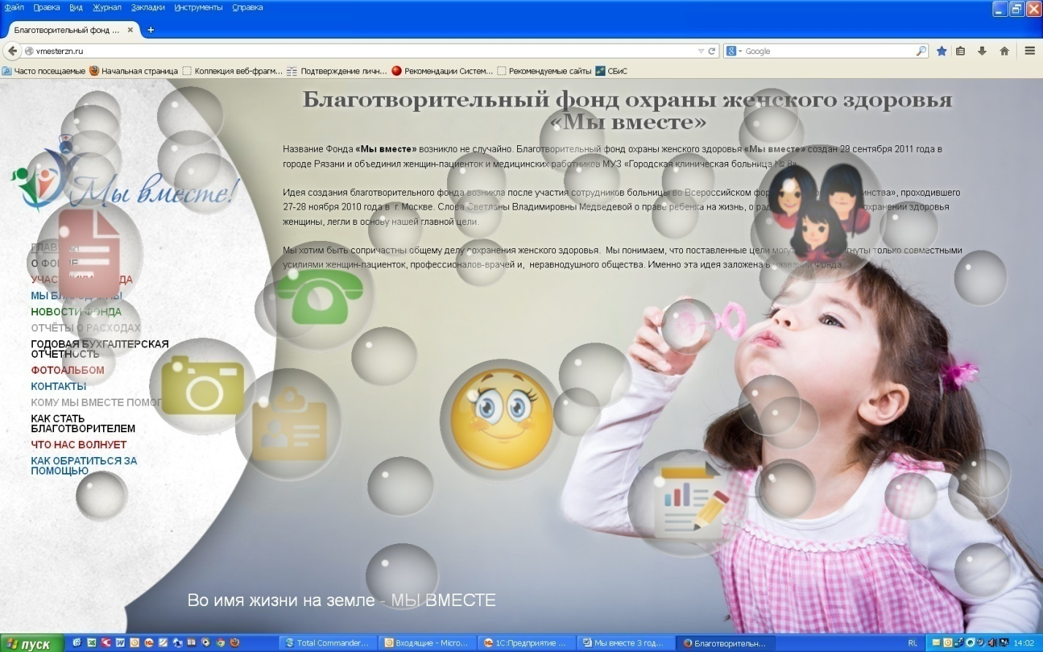
Сайт
Деятельность Фонда прозрачна и открыта. Любой желающий может увидеть отчеты о доходах и расходах на нашем сайте Vmesterzn.ru

Slide 18
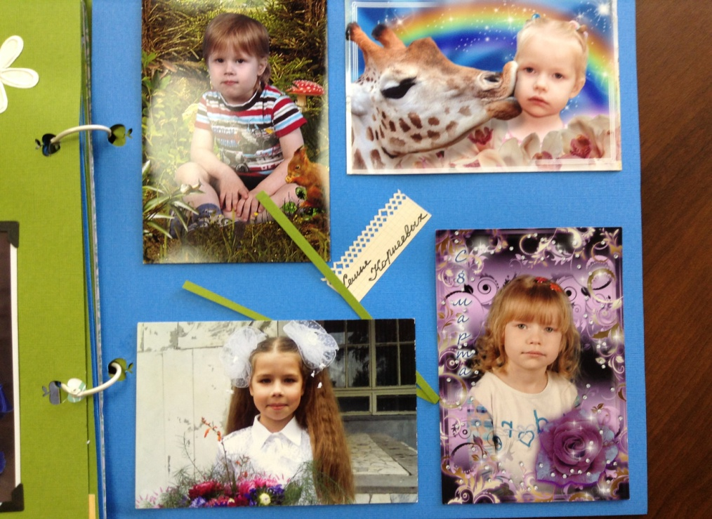
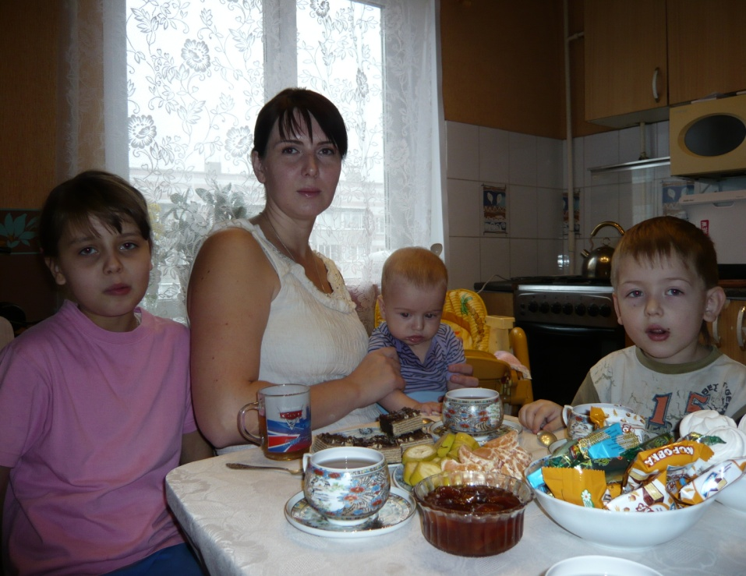
Незапланированные результаты
Выделена отдельная категория из числа обратившихся за помощью женщин – многодетные матери, в трудной жизненной ситуации, имеющие на иждивении детей старше 3-х лет. Для оказания помощи указанной категории матерей введена в действие программа «Помощь многодетным»

Slide 19
Наши планы
Участие в работе Центра кризисной беременности;
Программа «Самая лучшая больница» разработана в целях создания более комфортных условий для пациентов и медицинского персонала, а также в целях повышения уровня оказания медицинской помощи пациентам;
- Программа «Сохрани здоровье» направлена на поддержку женщин, страдающих гинекологическими заболеваниями, женщин с осложненным течением беременности и послеродового периода, нуждающимся в помощи.

Slide 20

Наши результаты
Сегодня мы счастливы, когда видим что наши мамы общаются друг с другом, делятся своими проблемами и радостями. Мы рады той стабильности, которой достигли, тому психологическому климату, который сложился в нашем коллективе.

Slide 21
Мы благодарны
От имени всех участниц фонда выражаем сердечную благодарность
нашим Благотворителям в 2014 году:
ООО "Центральное агентство новостроек"
ОАО "Сбербанк России"
Торговый дом "Метро"
ООО "Зеленый сад"
ООО «Балансаудит»
Благотворительный фонд "С любовью к России"
Торговый центр "Виктория - Плаза"
Ганина Наталья Геннадьевна
Реснянская Людмила Ивановна
Спасибо, ВСЕМ, кто приносил свои вещи для наших мам и детей!
Мы благодарны всем сотрудникам больницы, без которых трудно представить деятельность нашего Фонда:
Мирову Александру Игоревичу
Гавриковой Галине Александровне
Бондаренко Светлане Владиславовне
Хиловой Надежде Александровне
Каминской Светлане Николаевне
Маркину Алексею Валериевичу
Чумаковой Елене Ивановне
Александриковой Тамаре Васильевне
Шмелевой Ольге Федоровне

Slide 22
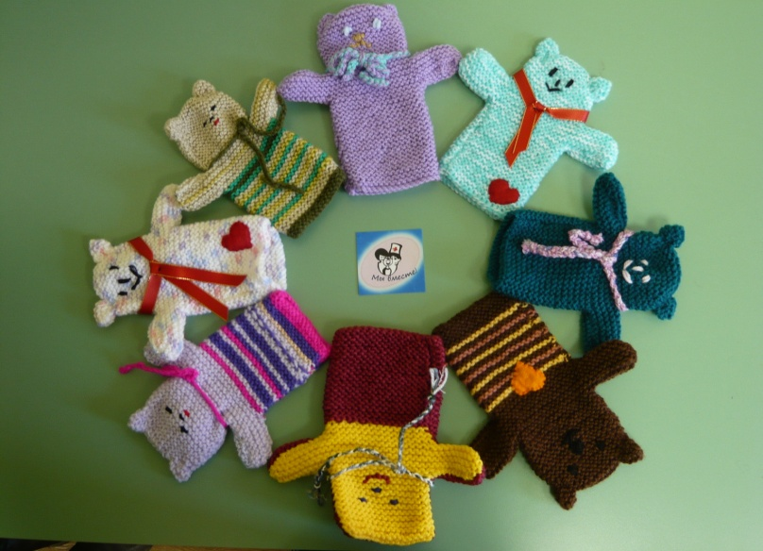
Заключение
Сделать жизнь лучше можно только вместе. Участвуйте!
У Вас есть возможность стать участником реализации представленных благотворительных проектов и программ, волонтером или благотворителем.
Мы не обсуждаем людей. Мы обсуждаем идеи, проекты и программы.
Все участники благотворительного фонда равны. У нас нет привилегированных участников, имеющих особый статус. Каждый участник имеет право на личное мнение, отличающееся от мнения других.
Приходите – вместе мы способны на многое!

